Slide 1
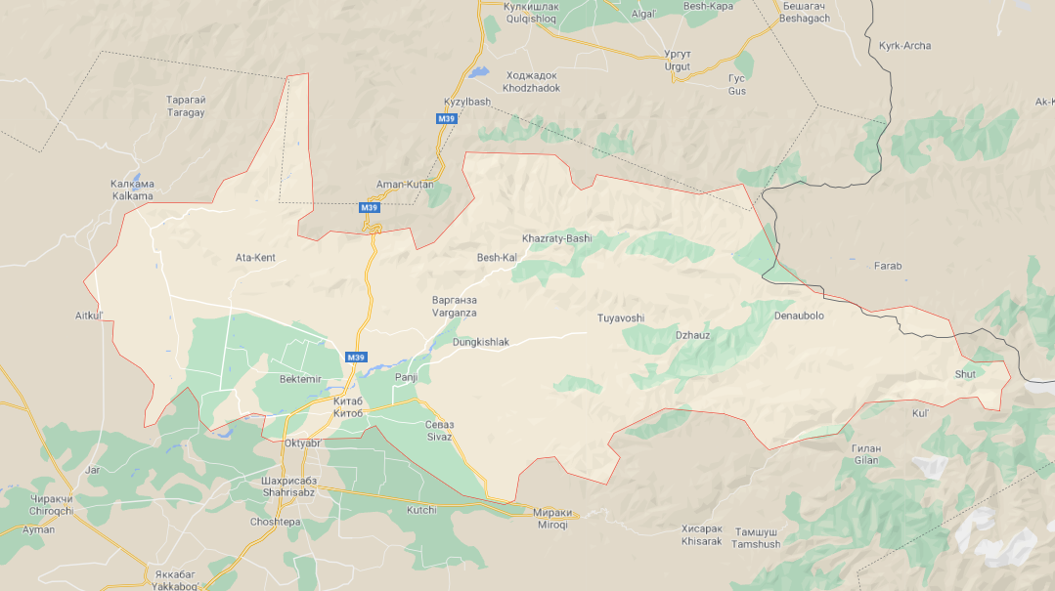
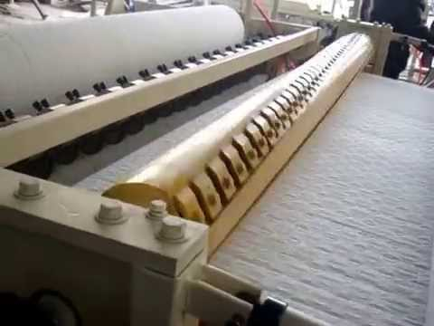
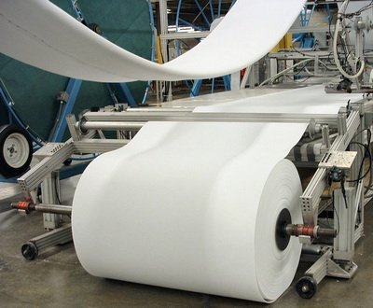
“Хожатхона қоғози ишлаб чиқариш"
Лойиҳанинг иқтисодий кўрсаткичлари
Лойиҳа манзили
Лойиҳа тавсифи
Лойиҳанинг харажатлар тақсимоти
Қашқадарё вилояти, Китоб тумани
Хожатхона
қоғози
Бозор иқтисодиёти шароитида кичик бизнес субъектларининг ишлаб
чиқараётган
маҳсулотлари ҳажми
йилдан-йилга ортиб
бормоқда, шу
жумладан,
хожатхона
қоғозларига бўлган
талаб доимий юқори
ва барқарордир.
Ушбу лойиха йиллик
қуввати қуйидагича:
2 880 000 дона
(қадоқланган)
Ўз-ўзини қоплаш (PP)
Бино қуриш
28 ой
150 млн.
сўм
Ички даромадлилик даражаси(IRR)
Бошқа харажатлар
Соф жорий қиймат (NPV)
Ускуналар
554,4 млн
сўм
47%
152,2 млн.
сўм
154 млн.
сўм
Ўз маблағи
Ишчи ўрин сони
304.0
МЛН.СЎМ
Лойиҳа қиймати
5 нафар
456,2
Банк кредити
МЛН.СЎМ
Ишга тушиш вақти
152,2
МЛН.СЎМ
2021-2022

